Slide 1
Les 3 Spelen in de stad
Spelen in de stad is voor iedereen 1 juni 2021

Slide 2
Inhoud van deze les
Belang van spelen in de stad; spelen is essentieel om te ontwikkelen en een van de ‘kinderrechten’
Spelen is voor iedereen
Middel en doel; ontwikkelen, spelen, ontdekken, ontmoeten.
Doelgroepen; voor wie? En wat dan?

Slide 3
Belang van spelen in de stad; spelen is essentieel om te ontwikkelen en een ‘kinderrecht’
Motorische ontwikkeling
Sociale ontwikkeling
Emotionele ontwikkeling
Cognitieve ontwikkeling

Slide 4
Opdracht
Stap 1 invullen
Op welke doelgroep richten jullie je ontwerp?

Slide 5
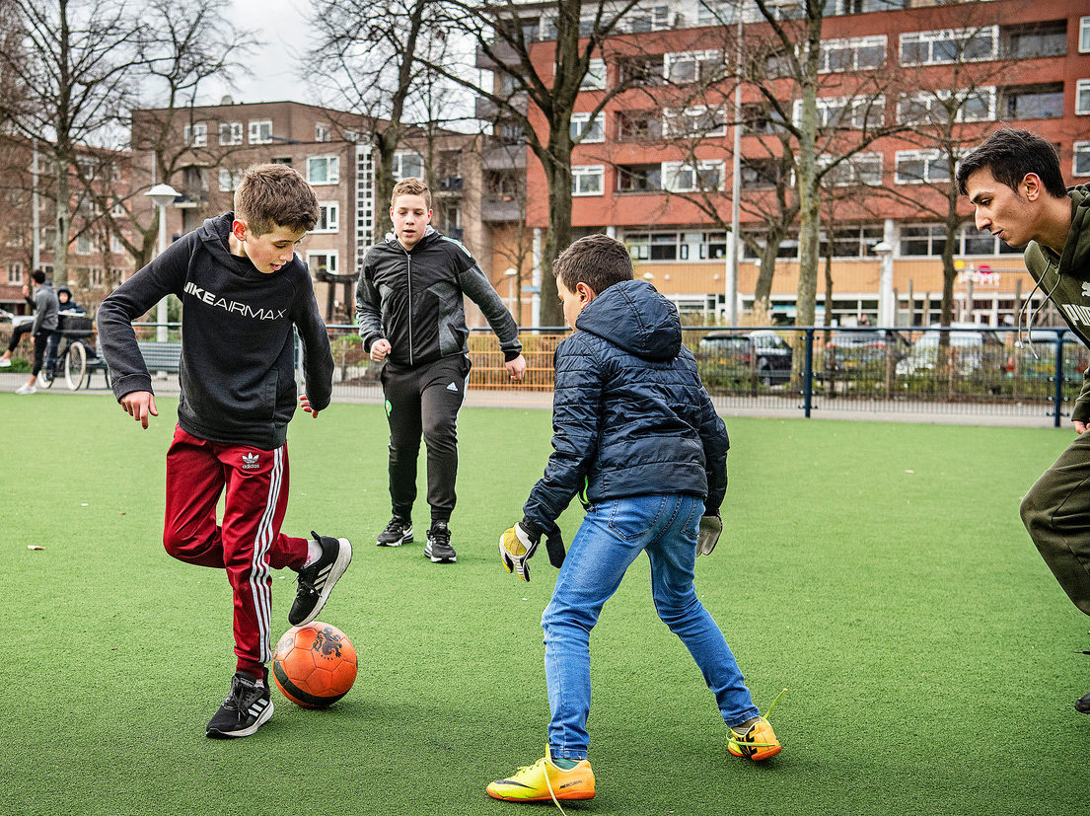
Middel en doel; ontwikkelen, spelen,bewegen, ontdekken, ontmoeten.

Slide 6
Opdracht
Stap 2 invullen
Wat is nu het eerste idee om voor deze doelgroep in te zetten in jullie ontwerp?

Slide 7
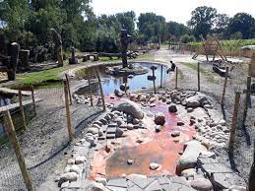
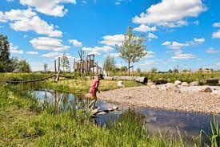
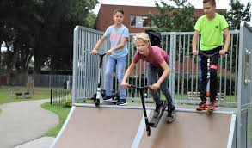
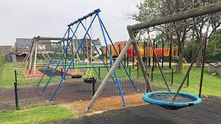

Slide 8
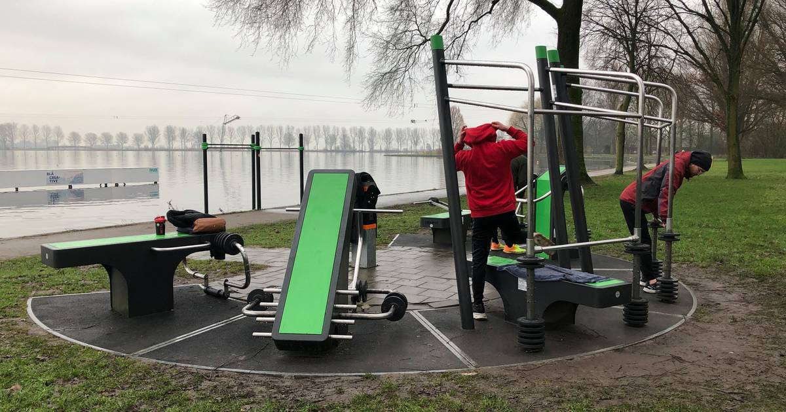

Slide 9
Opdracht
Stap 3 invullen
Wat zou ook een prima idee zijn nu er een aantal voorbeelden langs zijn gekomen?

Slide 10
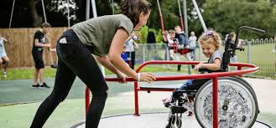
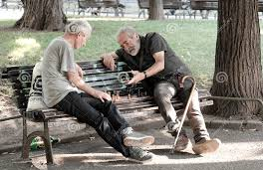
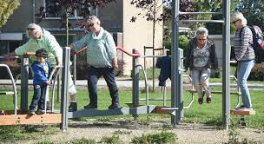
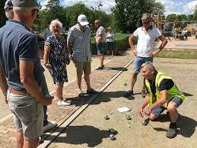

Slide 11
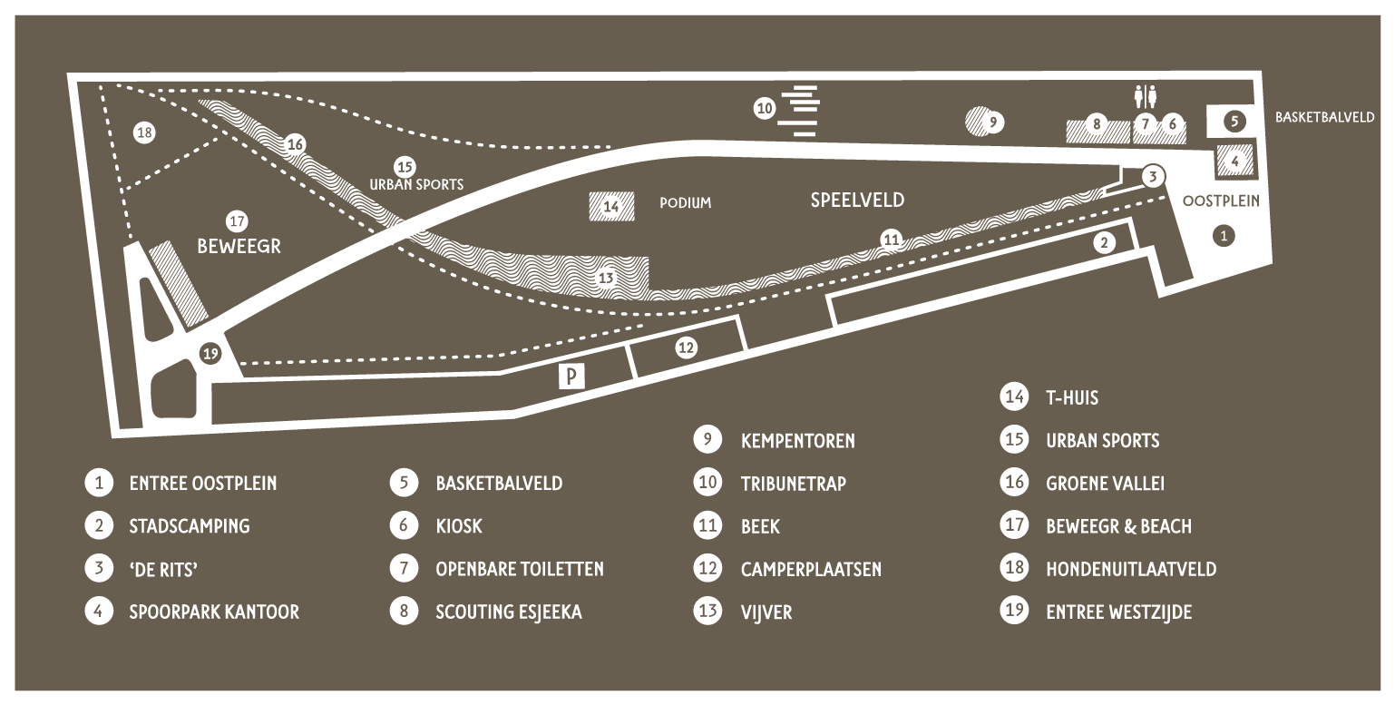
Spoorpark:

Slide 12
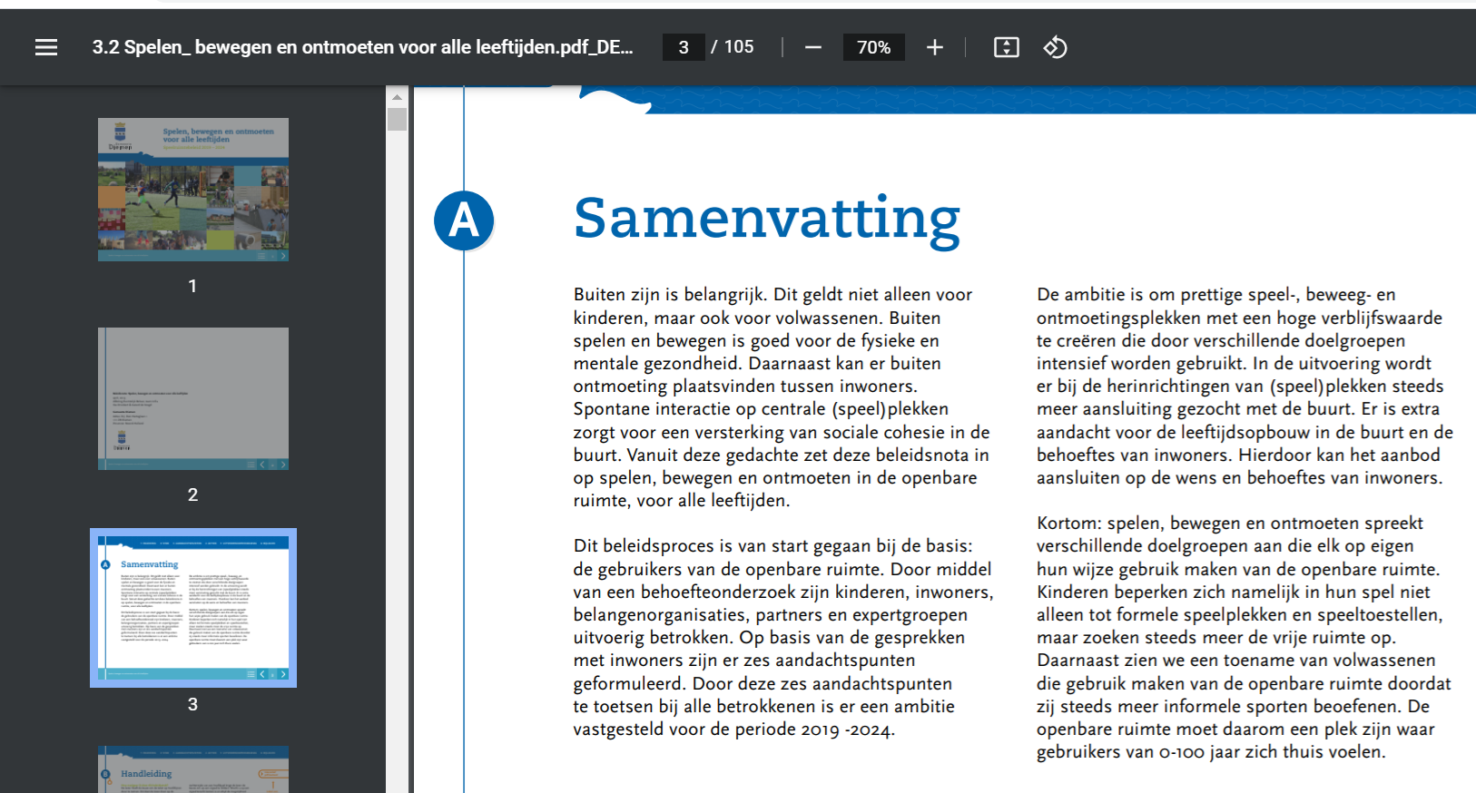

Slide 13
Doelgroepen of juist voor een mix van mensen?!
Specifieke plekken bv. skatebaan
Inclusieve stad bv. speeltuin
Locaties met veel variatie bv. Spoorpark

Slide 14
Opdracht
Stap 4 en 5 invullen
4. Welke doelgroepen kun je mixen en welk ontwerpidee sluit
daar goed bij aan?
5. Maak op het andere A4-tje een eenvoudig ontwerp met
beschrijving van jullie idee.

Slide 15
Bedankt en tot volgende week!
De sociale functie van ‘Groen in de stad’!

